Slide 1
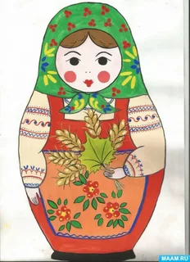
Ты сам – мастер декоративно-прикладного искусства (Роспись матрешки)
Урок ИЗО в 5 классе
Учитель: Бордачева Ю.Г.
МОУ «СОШ № 48»
Город Магнитогорск

Slide 2

Урок изобразительного искусства
5 класс
Тема:

Slide 3
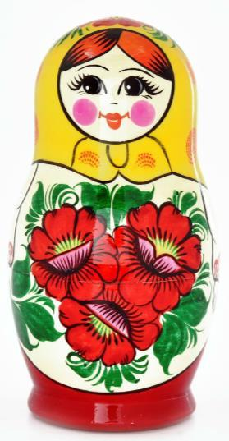
Эти яркие сестрички,
Дружно спрятали косички
И живут семьей одной.
Только старшую открой,
В ней сидит сестра другая,
В той еще сестра меньшая.
Доберешься ты до крошки,
Эти девицы —
матрешки

Slide 4
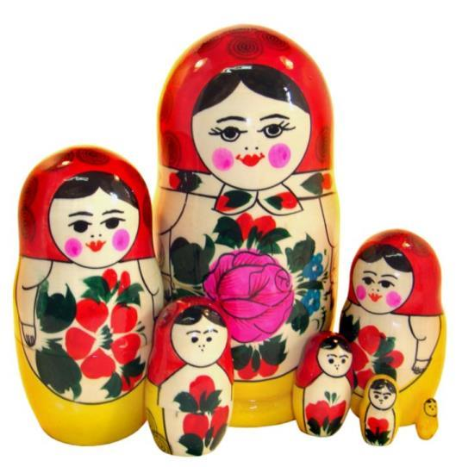
Очень любят все матрешки
Разноцветные одежки:
Всегда расписаны на диво
Очень ярко и красиво.
Они игрушки знатные,
Складные и ладные.
Матрешки всюду славятся.
Они нам очень нравятся!
Эти русские матрешки,
Разноцветные одежки,
На секреты мастерицы,
В старшей прячутся сестрицы.
Сколько их там не поймешь,
Если младшей не найдешь.

Slide 5
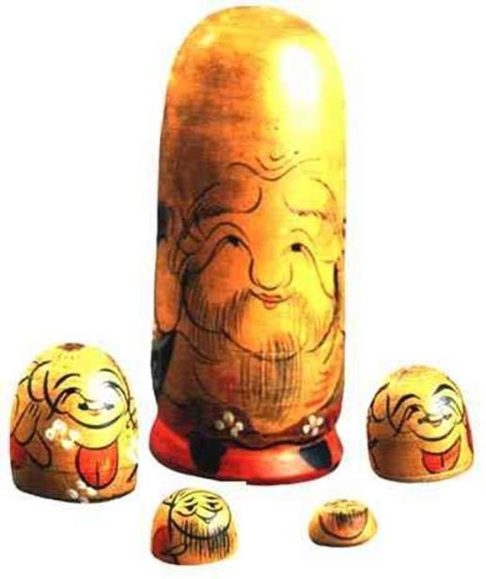
Как появилась матрешка?
Матрешка — самый желанный сувенир из России, известный во всем мире. Традиционная куколка выполнена в образе молодой русской женщины в национальном костюме. Она вмещает в себя несколько фигурок, количество которых может варьироваться.
Первую матрешку сделали в 1890-х годах. Забавная куколка изначально должна была демонстрировать традиционные наряды жителей различных губерний. Прототипом послужила увиденная им фигурка Фукурумы — одного из японских богов, отвечающего за мудрость.

Slide 6
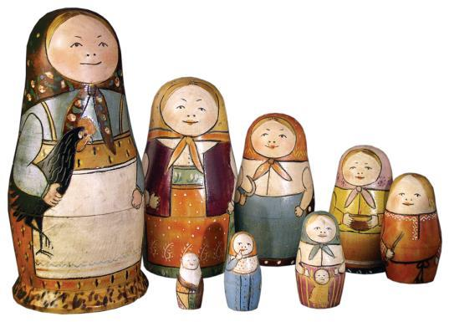
Как появилась матрешка?
Первую матрешку выточил из дерева токарь Звездочкин, а живописец Сергей Малютин работающий в студии расписал ее на русский лад. Матрешка Малютина держала в руках темного кочета, была одета в вышитую рубаху, сарафан и белый нагрудник, на голове – платок. Внутрь вкладывалось еще 8 фигурок, на которых женские изображения чередовались с мужскими. Последняя была выполнена в виде спеленутого младенца.

Slide 7
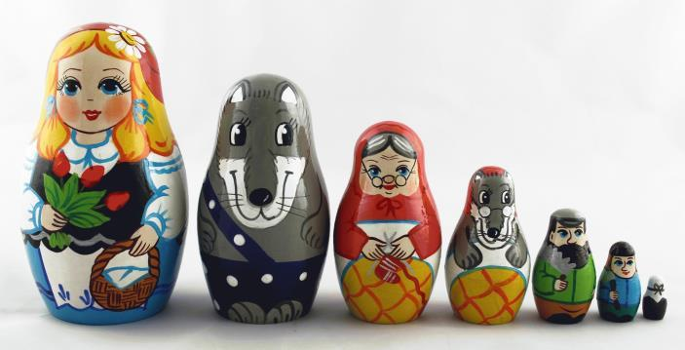
Развитие до наших дней
Матрешка быстро стала популярной. Ассортимент расширялся, и куклы уже изображали не только румяных девушек, но и пастушков, женихов и невест, дедушек и бабушек. Появлялись и тематические серии.

Slide 8
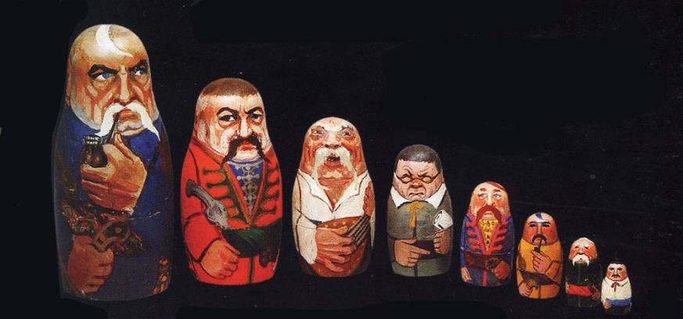
к 100-летнему юбилею Гоголя – фигурки были выполнены в виде героев произведений этого писателя

Slide 9
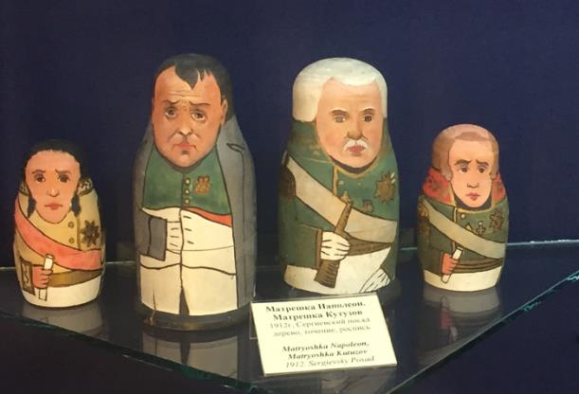
к столетию с окончания Отечественной войны 1812 года – самые большие матрешки были с лицами главных полководцев (Кутузова и Наполеона), а внутри помещались их подчиненные

Slide 10
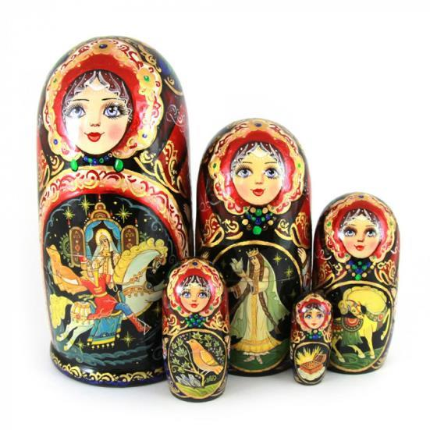
в честь сказок: «Конек-Горбунок», «Жар-Птица»– куколки изображали всем известных персонажей

Slide 11
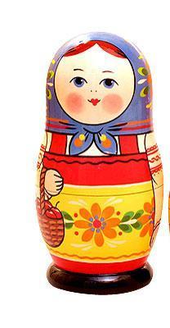
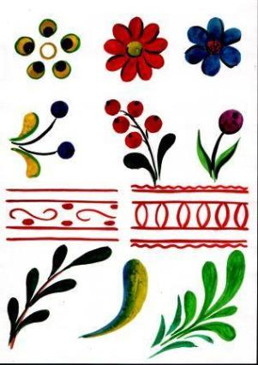
Сергиево-посадская матрёшка (загорская)
Матрешки расписаны сочно, контрастно и ярко простыми цветочками, листочками, кружочками, волнистыми линиями и точками. Основные цвета – красный, оранжевый, синий, желтый и зеленый. Лица и контуры предметов одеяния обводились тонкими штрихами черного цвета.

Slide 12
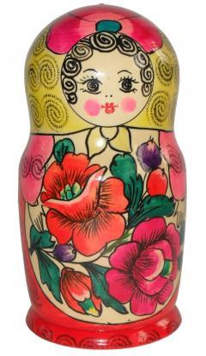

Полхов - Майданская матрёшка
Типичный образ— это яркие цветы красного шиповника или розы, на сарафане. Голова покрыта платком. Основные цвета -
синий, фиолетовый, малиновый, красный, жёлтый, зелёный.

Slide 13
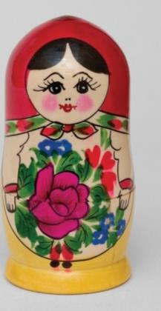

Семеновская матрешка
Для семеновской росписи матрешки характерны:
большой объем незакрашенного дерева, на фартуке изображены крупные цветы. Основные цвета - красный, синий и желтый. Ассемитрично расположеный букет на фартуке.

Slide 14
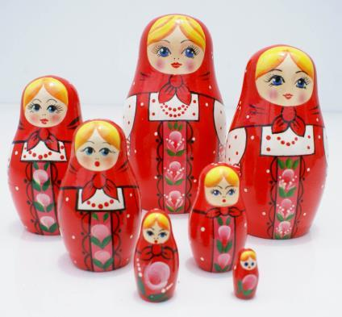
Ой ты барышня-матрёшка,
Разноцветная одёжка,
Знает весь огромный мир
Этот русский сувенир!

Slide 15
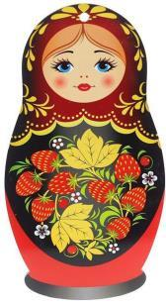
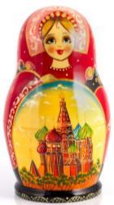
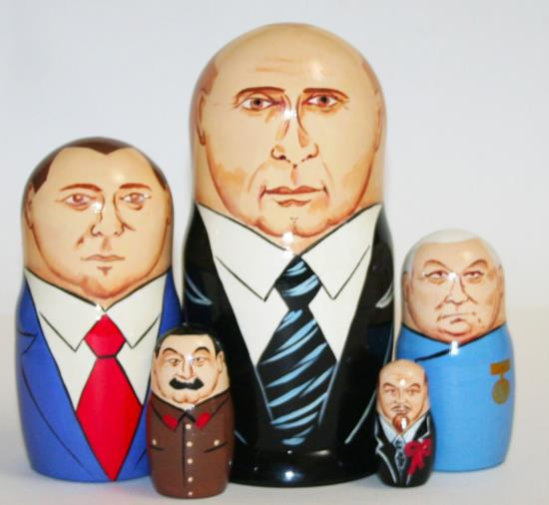
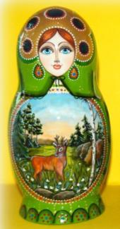
Рисунки современной росписи матрешек

Slide 16
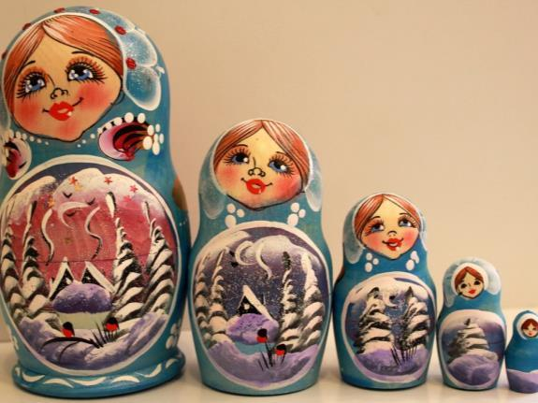
Вопросы для самопроверки
С какими видами русской матрешки мы познакомились сегодня на уроке?
Что нового о них узнали?

Slide 17
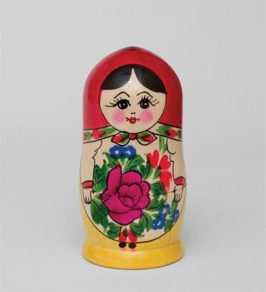
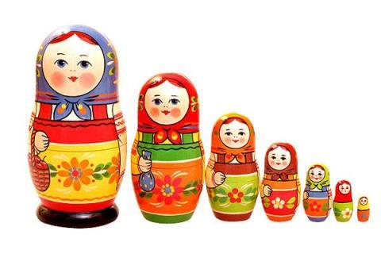
Узнай матрешку
Полхов - Майданская матрёшка
Сергиево-посадская матрёшка
Семеновская матрешка

Slide 18
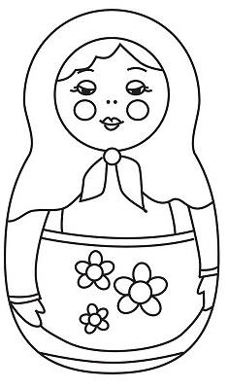

Задание
Нарисовать на листе матрешку и расписать ее.

Slide 19
Спасибо за внимание!

